Slide 1


Présentation du sujet de projet -fil rouge-
Par AHOUZI Hasnae

Slide 2
PLAN
01
02
03
04
Besion
Gestion de projet
Modélisation
Réalisation

Slide 3
01
Besion
Création d’un site web pour gérer les prêts de livres dans une bibliothèque.

Slide 4
02
Gestion de projet

Slide 5
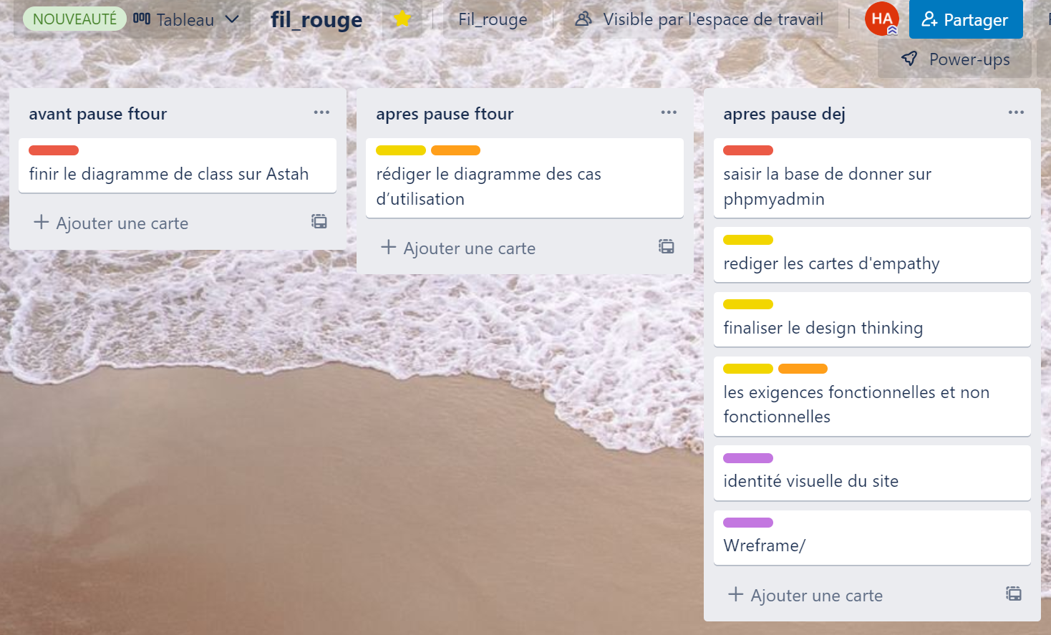
Trello

Slide 6
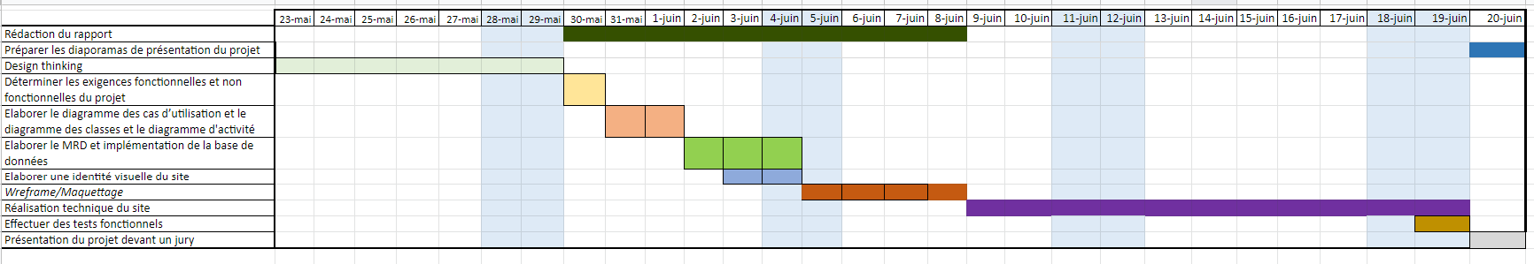
Diagramme de gantt

Slide 7

Processus de design thinking

Slide 8
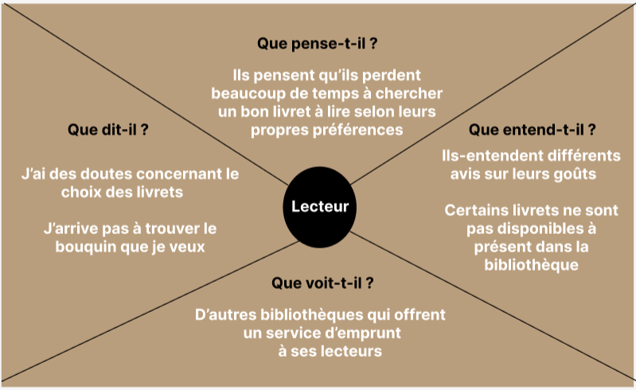
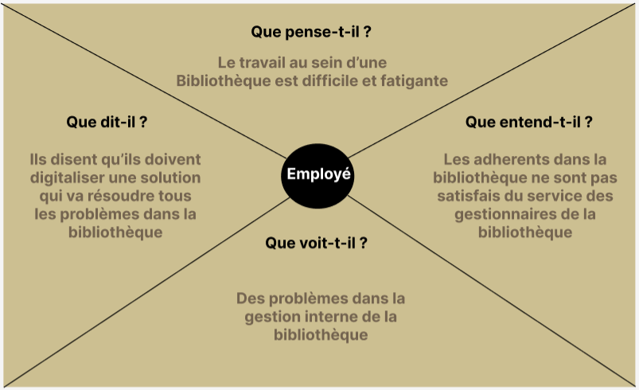
Empathie
figure 1: carte d'empathie pour un lecteur adhérent dans la bibliothèque
figure 2: carte d'empathie pour les gestionnaires et les employées dans la bibliothèque

Slide 9

Definir
La non-disponibilité des livres la plupart du temps.
Une masse et une charge forte du travail.
Lecteurs
Employées et gestionnaires
La perte de temps
et d’énergie en cherchant un bon livre.
Le nombre de visiteurs de la bibliothèque diminue chaque jour.

Slide 10

Ideation
Trouvé le livret de ton choix dans la bibliothèque à tout moment.
Pouvoir gérer la totalité de livres existant dans la bibliothèque de manière facile..
Lecteurs
Employées et gestionnaires
Recevoir des recommandations auprès des autres lecteurs du même bouquin.
Satisfaire les besoins des adhérents de la bibliothèque.

Slide 11
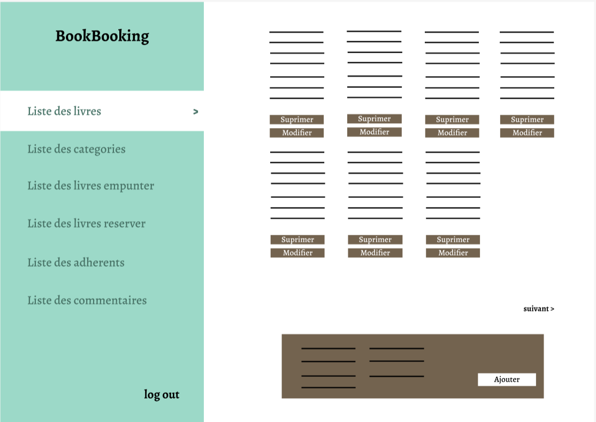
Prototype

Slide 12
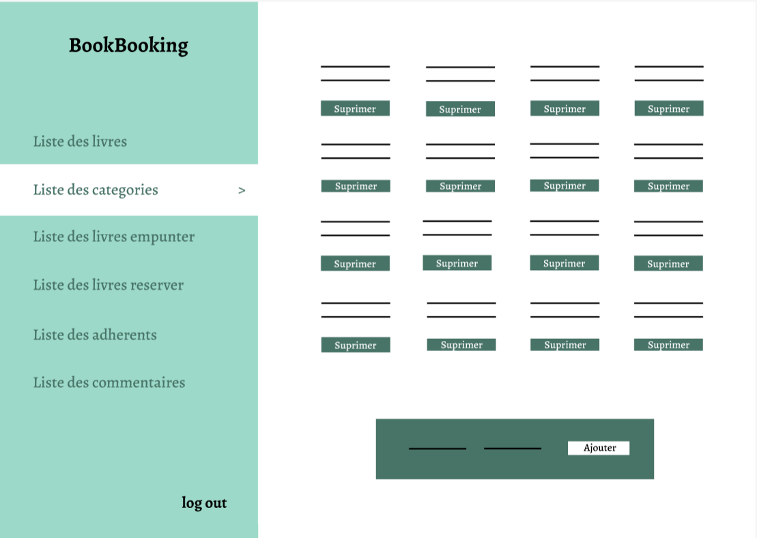
Prototype

Slide 13
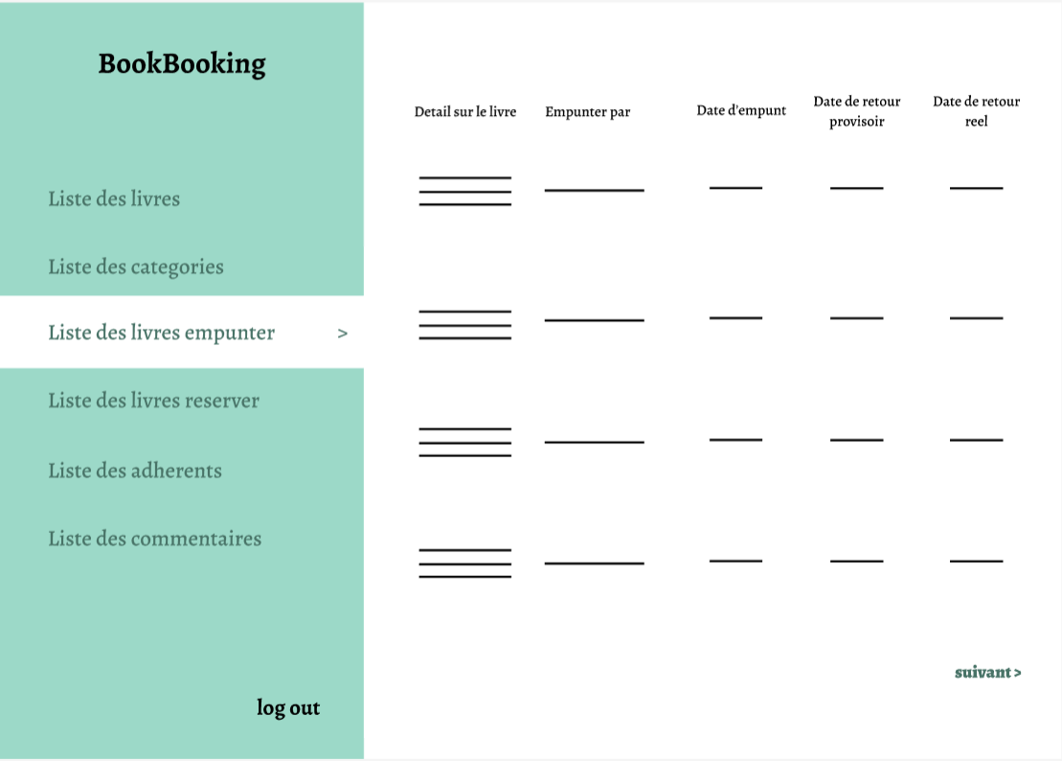
Prototype

Slide 14
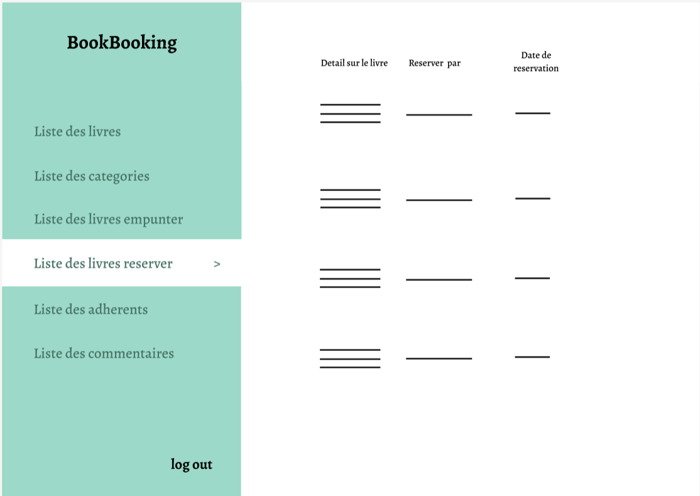
Prototype

Slide 15
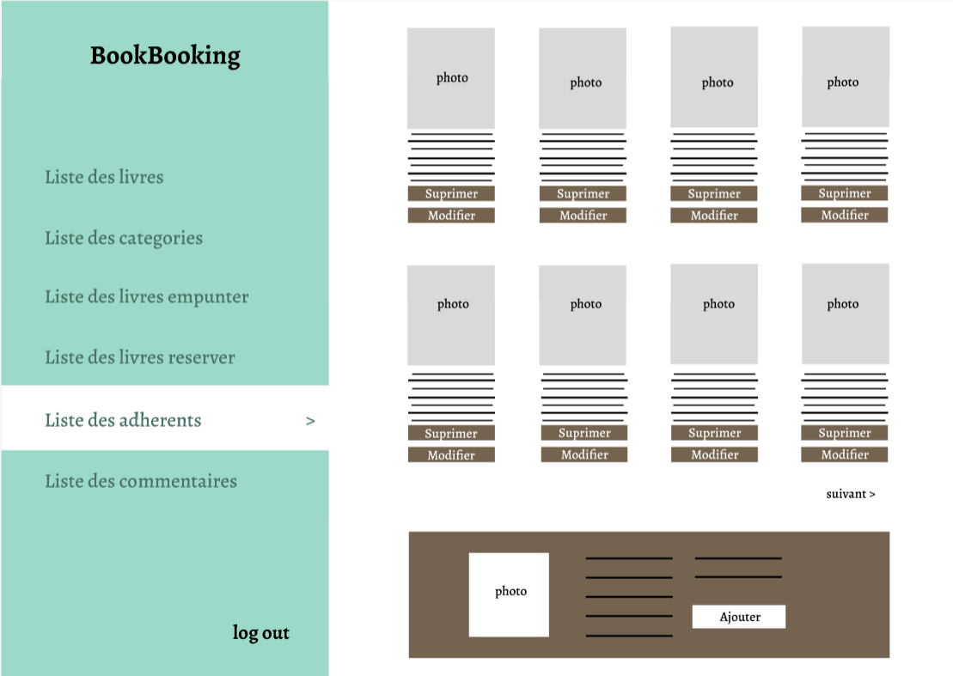
Prototype

Slide 16
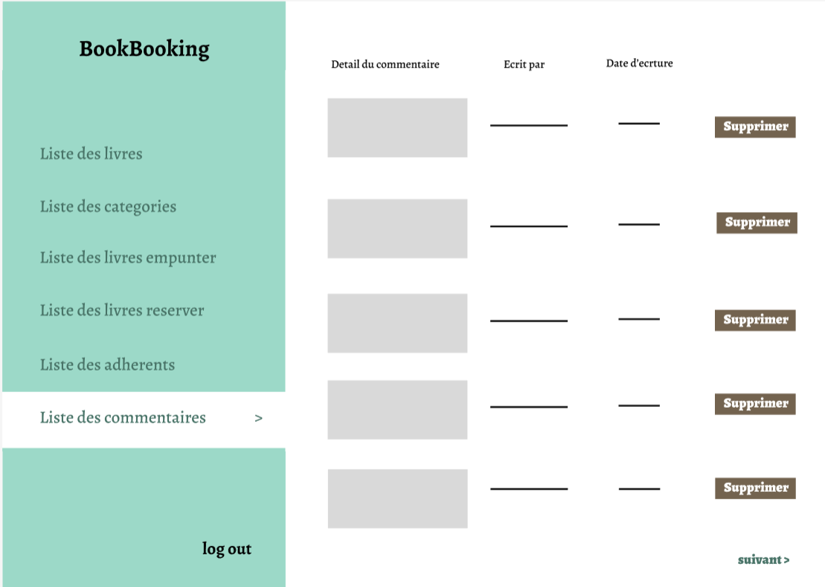
Prototype

Slide 17
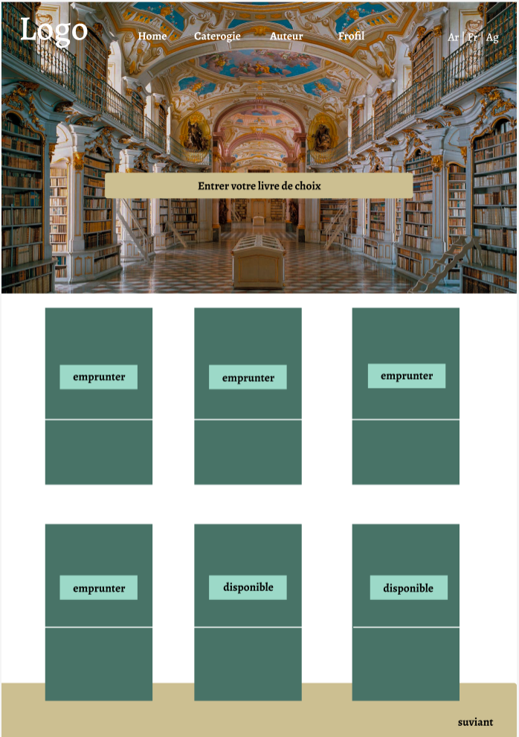
Prototype

Slide 18
03
Modélisation

Slide 19
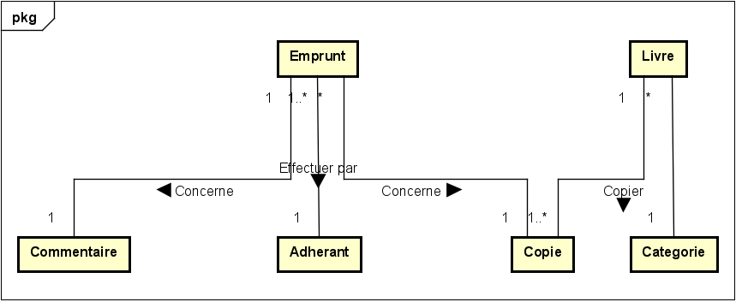

Slide 20
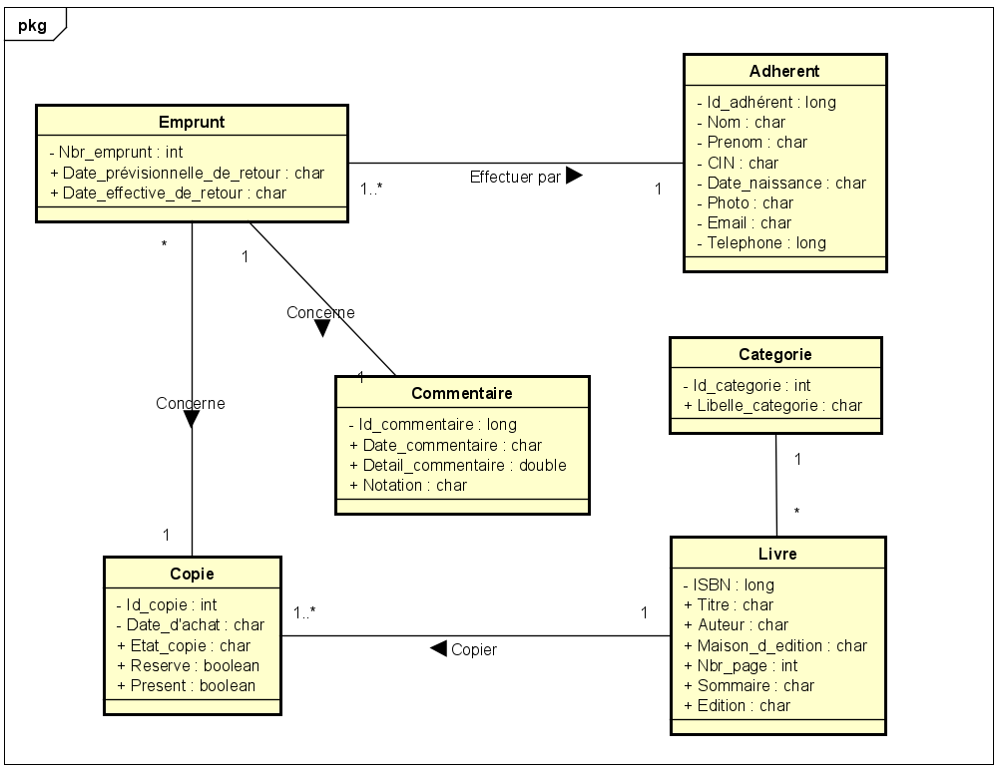

Slide 21
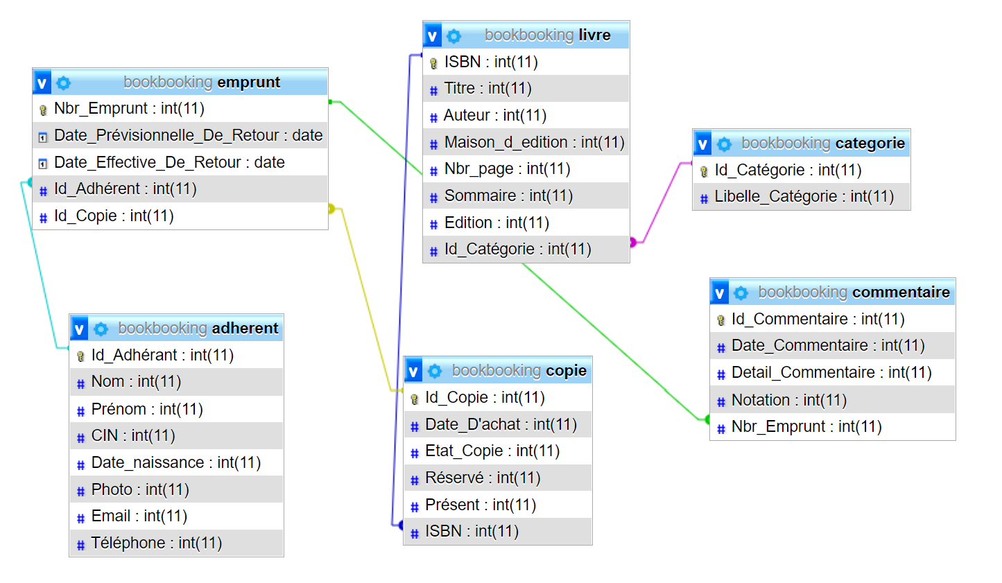

Slide 22
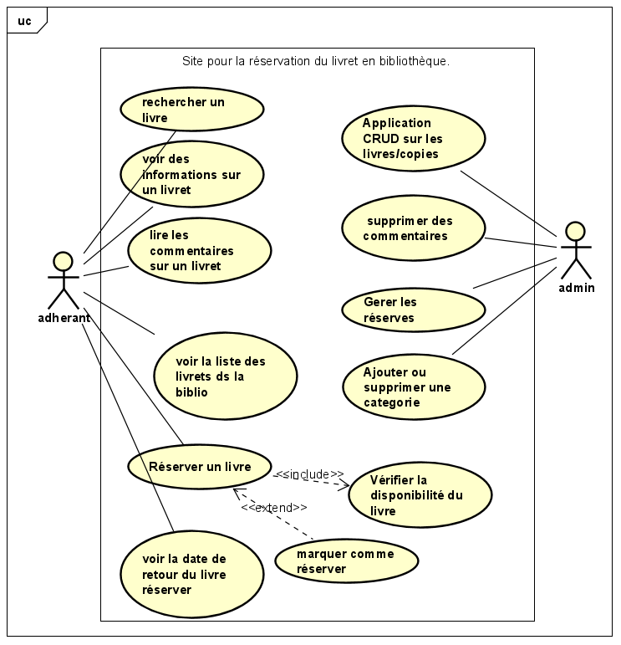

Slide 23
ahouzi.hasnae.solicode@gmail.com
MERCI POUR VOTRE
ATTENTION

